Slide 1

第一PPT模板网-WWW.1PPT.COM

Slide 2


Slide 3
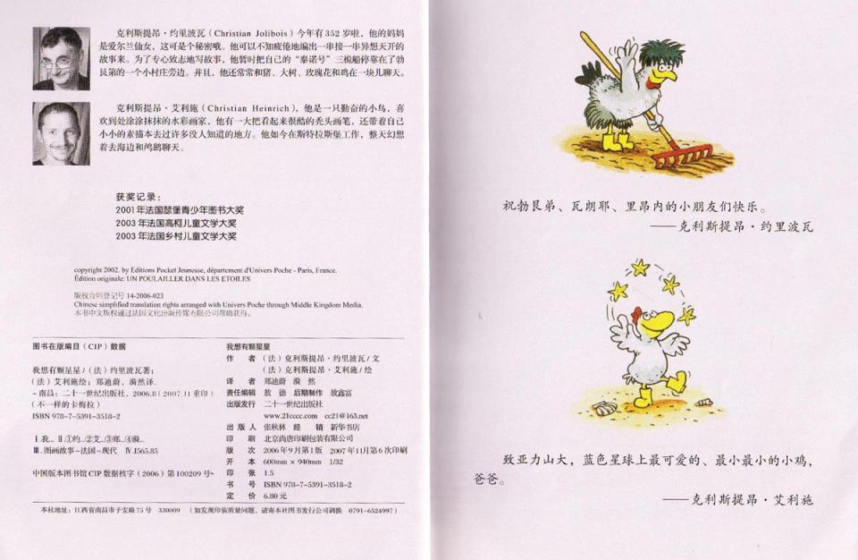

Slide 4
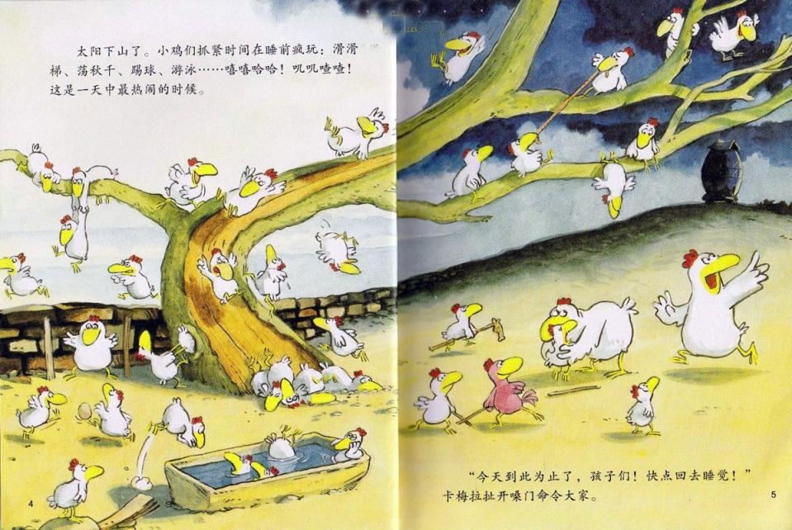

Slide 5
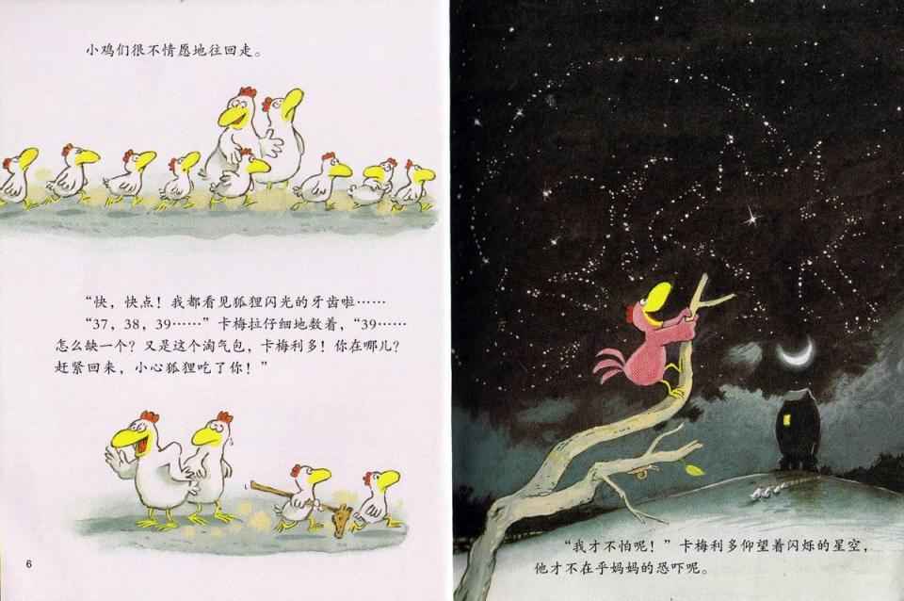
PPT模板：www.1ppt.com/moban/ PPT素材：www.1ppt.com/sucai/
PPT背景：www.1ppt.com/beijing/ PPT图表：www.1ppt.com/tubiao/
PPT下载：www.1ppt.com/xiazai/ PPT教程： www.1ppt.com/powerpoint/
资料下载：www.1ppt.com/ziliao/ 范文下载：www.1ppt.com/fanwen/
试卷下载：www.1ppt.com/shiti/ 教案下载：www.1ppt.com/jiaoan/
PPT论坛：www.1ppt.cn PPT课件：www.1ppt.com/kejian/
语文课件：www.1ppt.com/kejian/yuwen/ 数学课件：www.1ppt.com/kejian/shuxue/
英语课件：www.1ppt.com/kejian/yingyu/ 美术课件：www.1ppt.com/kejian/meishu/
科学课件：www.1ppt.com/kejian/kexue/ 物理课件：www.1ppt.com/kejian/wuli/
化学课件：www.1ppt.com/kejian/huaxue/ 生物课件：www.1ppt.com/kejian/shengwu/
地理课件：www.1ppt.com/kejian/dili/ 历史课件：www.1ppt.com/kejian/lishi/

Slide 6
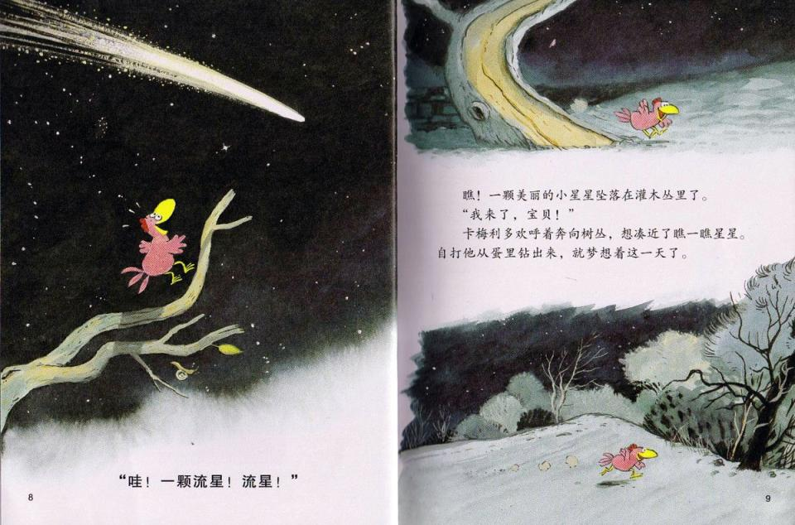
Notes:
PPT模板：www.1ppt.com/moban/ PPT素材：www.1ppt.com/sucai/
PPT背景：www.1ppt.com/beijing/ PPT图表：www.1ppt.com/tubiao/
PPT下载：www.1ppt.com/xiazai/ PPT教程： www.1ppt.com/powerpoint/
资料下载：www.1ppt.com/ziliao/ 范文下载：www.1ppt.com/fanwen/
试卷下载：www.1ppt.com/shiti/ 教案下载：www.1ppt.com/jiaoan/
PPT论坛：www.1ppt.cn PPT课件：www.1ppt.com/kejian/
语文课件：www.1ppt.com/kejian/yuwen/ 数学课件：www.1ppt.com/kejian/shuxue/
英语课件：www.1ppt.com/kejian/yingyu/ 美术课件：www.1ppt.com/kejian/meishu/
科学课件：www.1ppt.com/kejian/kexue/ 物理课件：www.1ppt.com/kejian/wuli/
化学课件：www.1ppt.com/kejian/huaxue/ 生物课件：www.1ppt.com/kejian/shengwu/
地理课件：www.1ppt.com/kejian/dili/ 历史课件：www.1ppt.com/kejian/lishi/

Slide 7
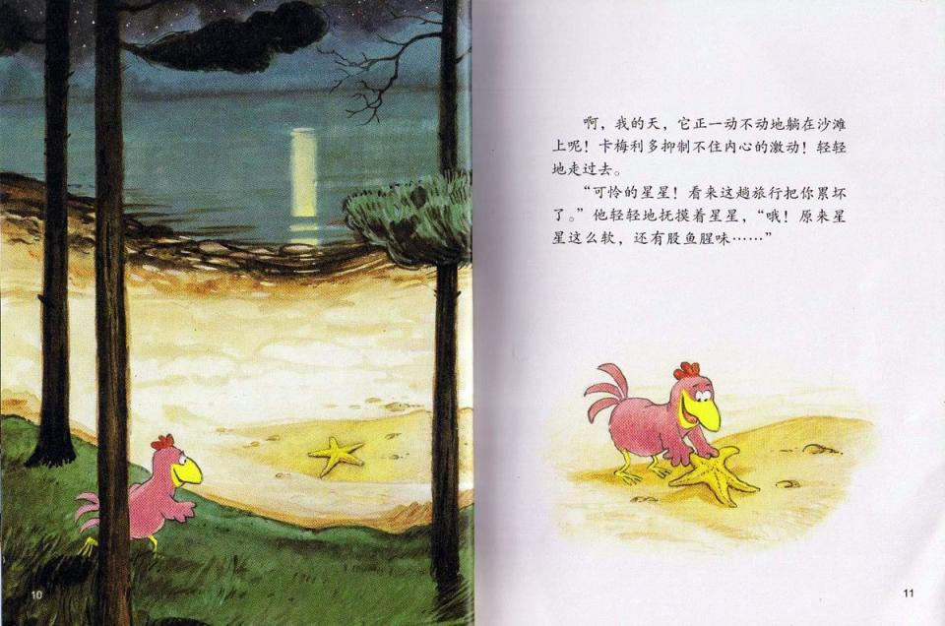

Slide 8
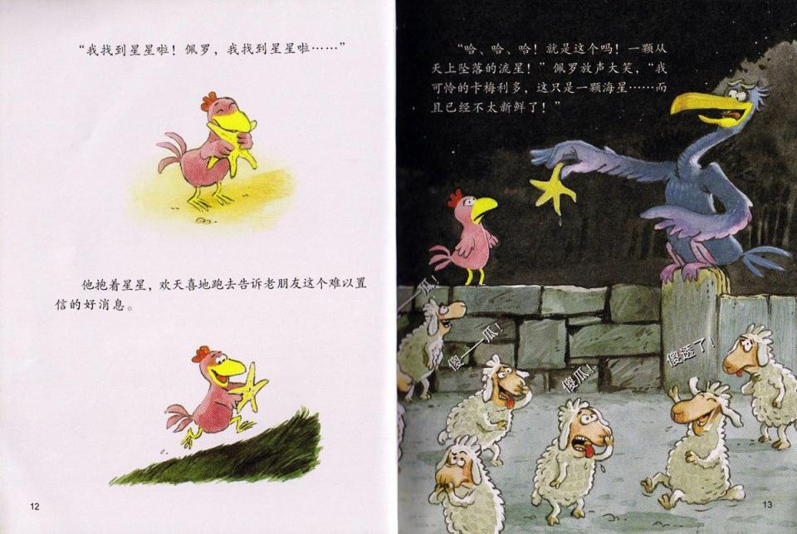

Slide 9
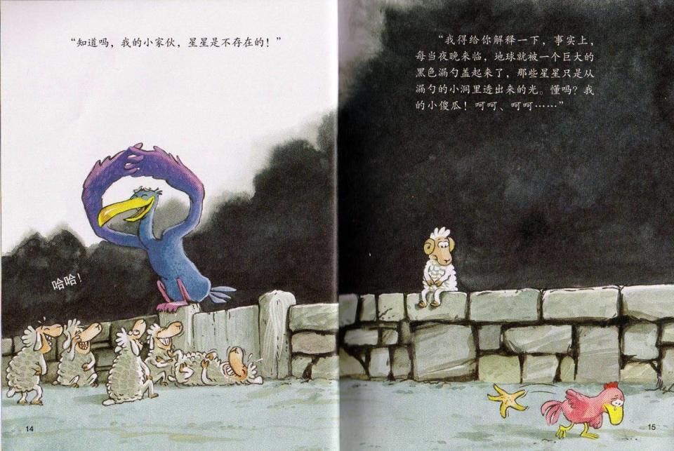

Slide 10
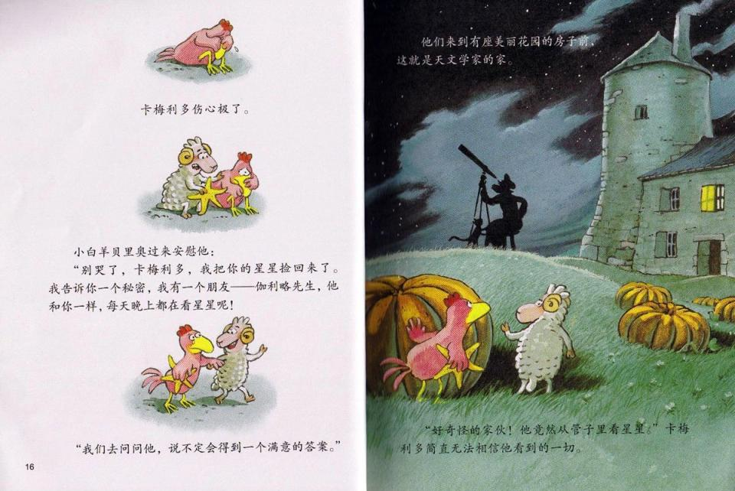

Slide 11
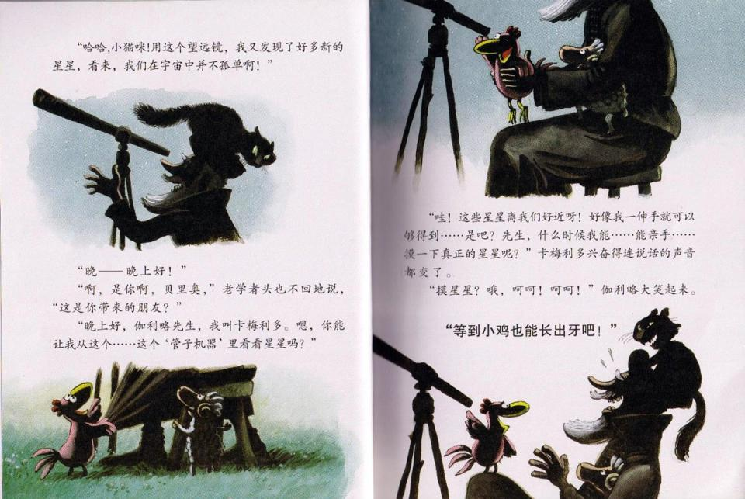

Slide 12
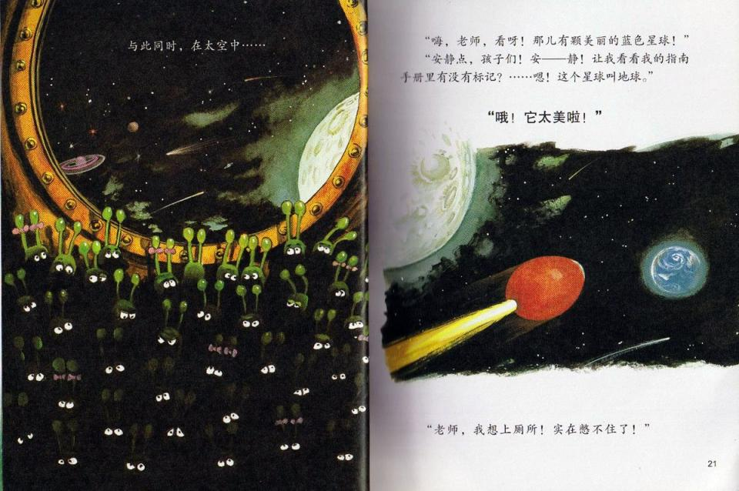

Slide 13
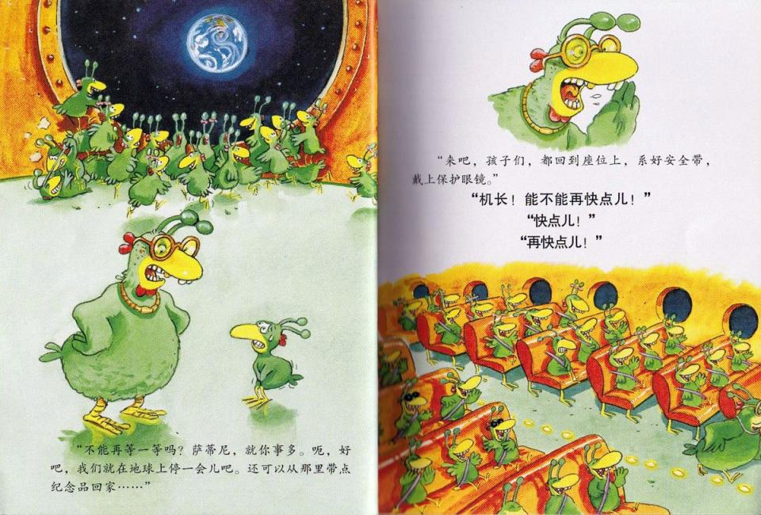

Slide 14
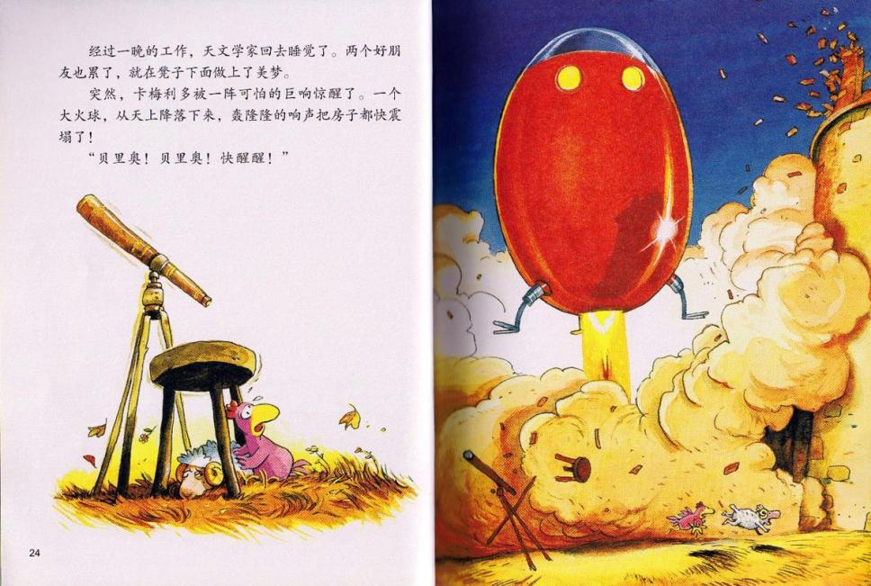

Slide 15
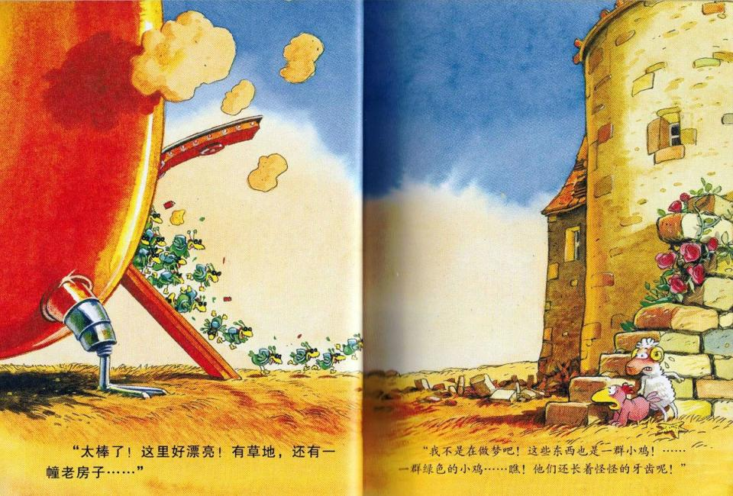

Slide 16
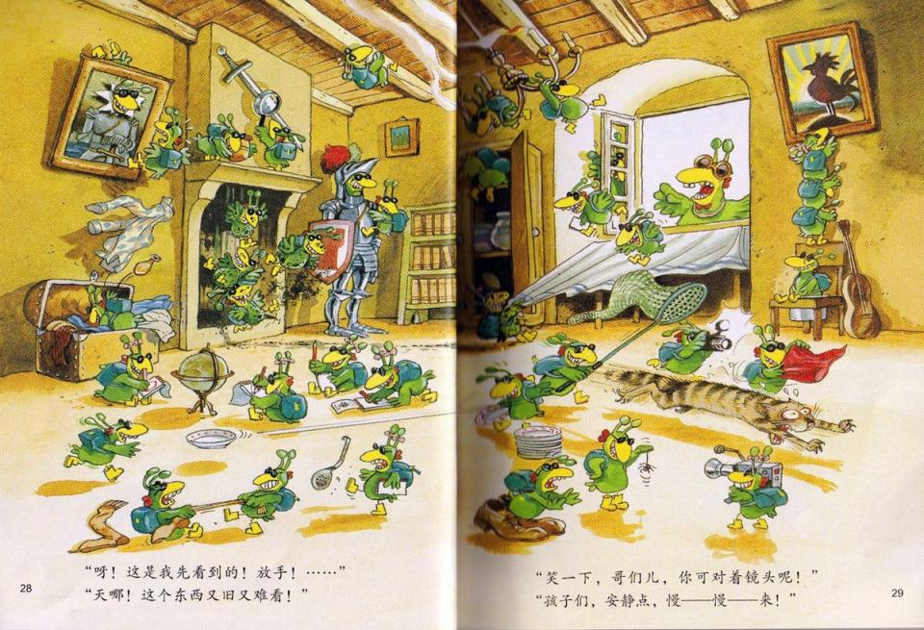

Slide 17
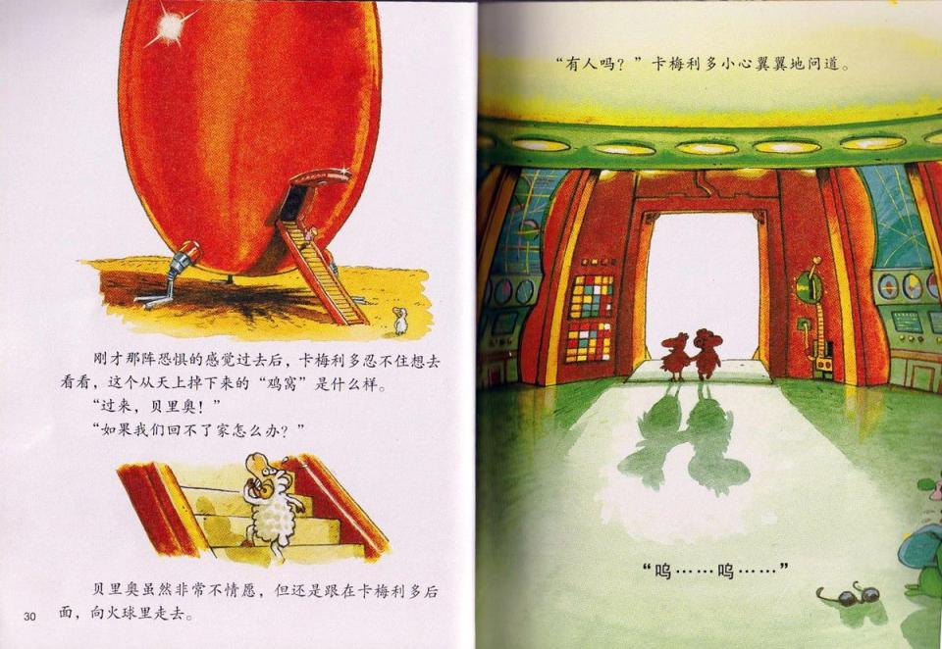

Slide 18
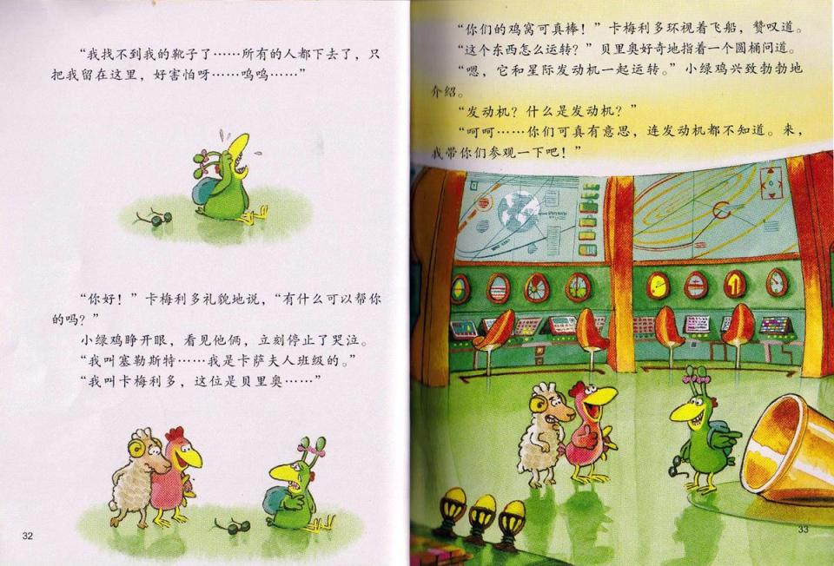

Slide 19
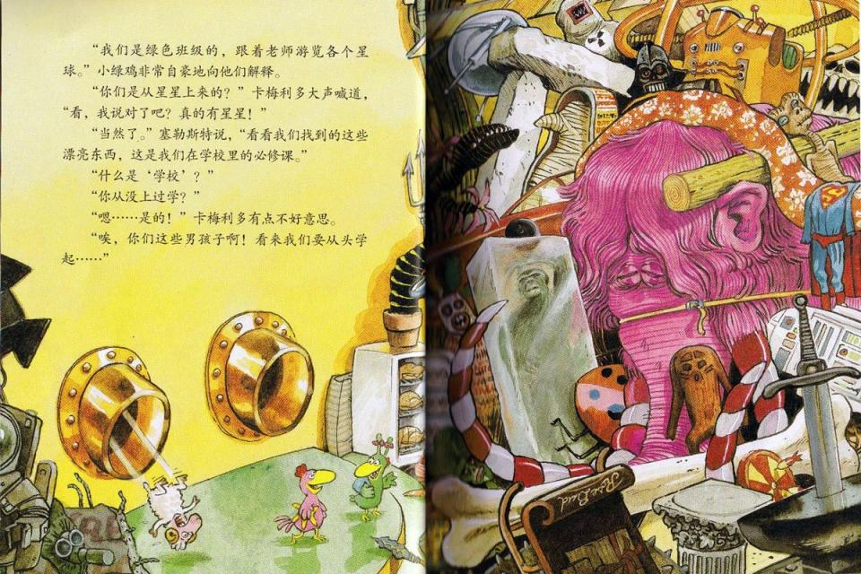

Slide 20
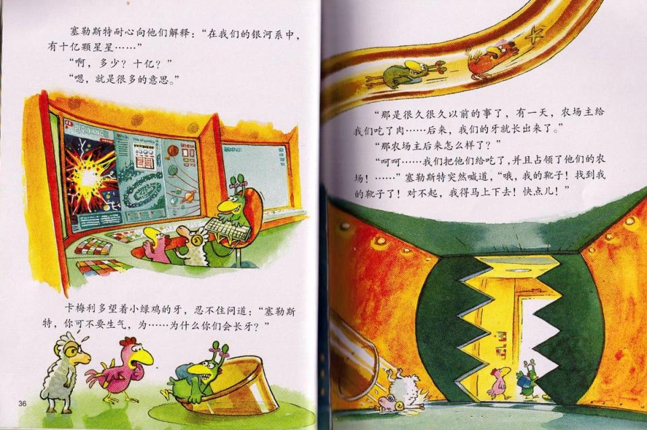

Slide 21
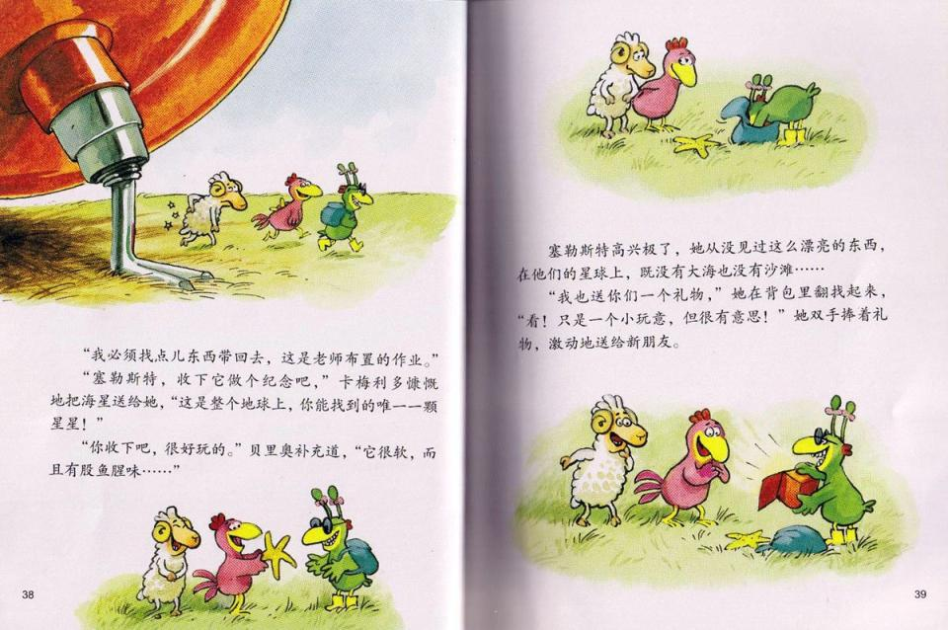

Slide 22
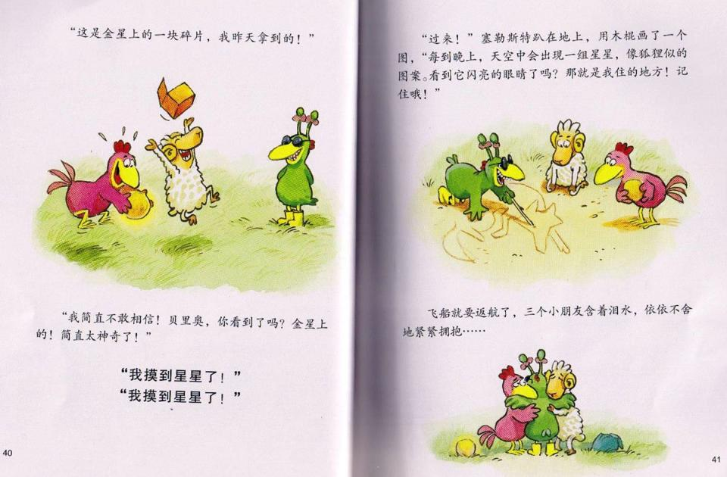

Slide 23


Slide 24


Slide 25
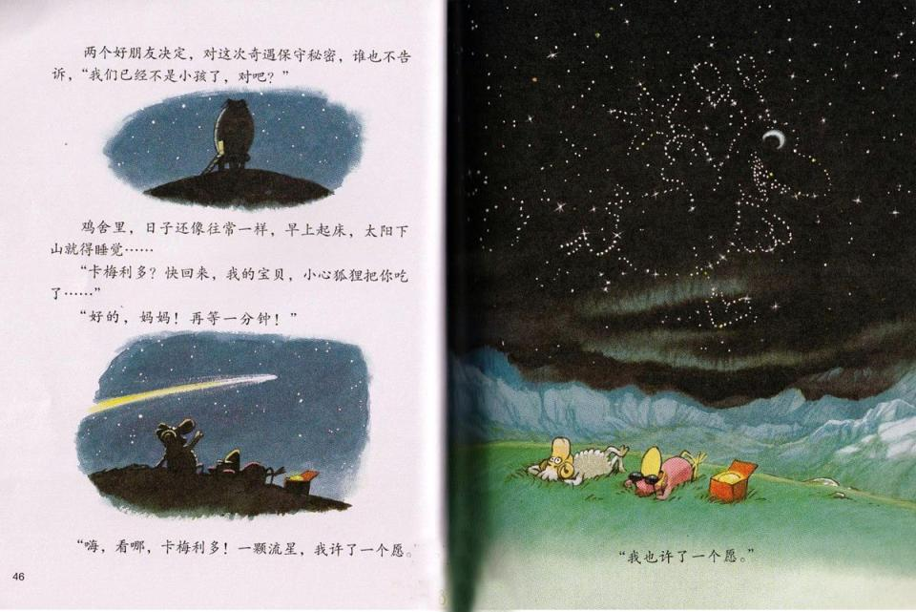

Slide 26


Slide 27
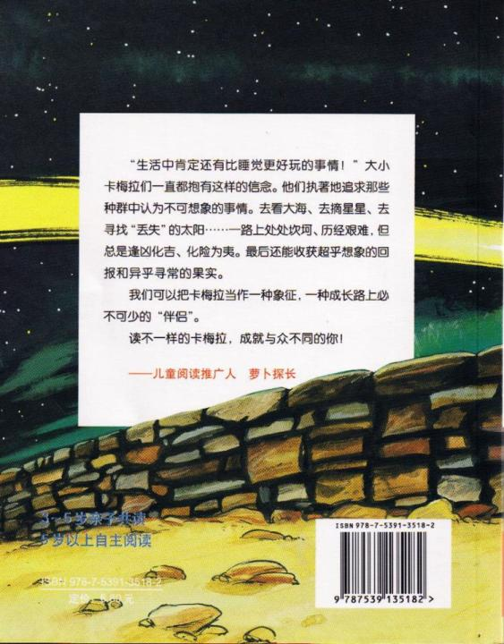

Slide 28



可以在下列情况使用
不限次数的用于您个人/公司、企业的商业演示。
拷贝模板中的内容用于其它幻灯片母版中使用。
不可以在以下情况使用
用于任何形式的在线付费下载。
收集整理我们发布的免费资源后，刻录光碟销售。
PPT模板下载：www.1ppt.com/moban/ 行业PPT模板：www.1ppt.com/hangye/
节日PPT模板：www.1ppt.com/jieri/ PPT素材下载：www.1ppt.com/sucai/
PPT背景图片：www.1ppt.com/beijing/ PPT图表下载：www.1ppt.com/tubiao/
优秀PPT下载：www.1ppt.com/xiazai/ PPT教程： www.1ppt.com/powerpoint/
Word教程： www.1ppt.com/word/ Excel教程： www.1ppt.com/excel/
资料下载： www.1ppt.com/ziliao/ PPT课件下载：www.1ppt.com/kejian/
范文下载： www.1ppt.com/fanwen/ 试卷下载： www.1ppt.com/shiti/
教案下载： www.1ppt.com/jiaoan/ PPT论坛： www.1ppt.cn

